Slide 1
Zadovoljstvo studenata podrškom i radom stručnih službi u ak. god. 2023./24

Slide 2
Provedba ankete
Anketa je provedena u listopadu 2024.
Na pitanja je odgovorilo 50 studenata sa svih studijskih programa VUK-a, od toga 27 redovitih i 23 izvanredna
Studenti su trebali 17 tvrdnji ocijeniti ocjenom od 1 do 5 i odgovoriti na tri pitanja otvorenog tipa

Slide 3
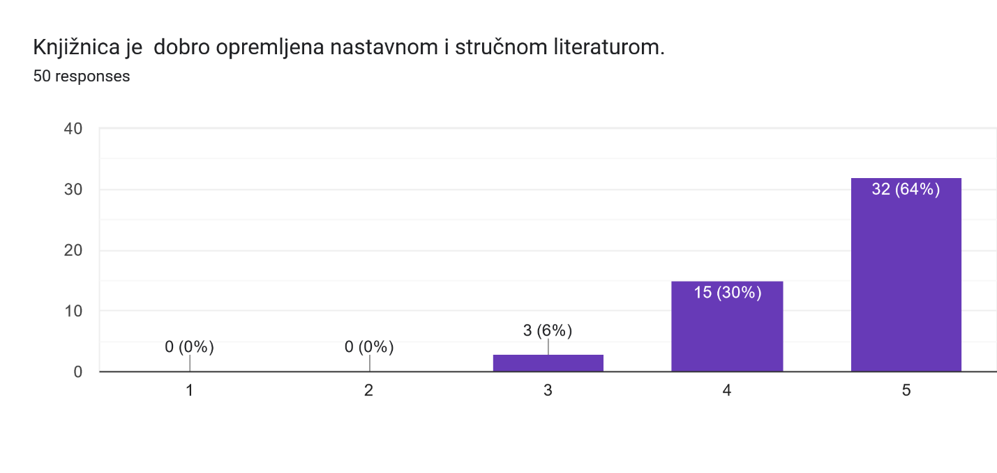
1. Knjižnica je dobro opremljena nastavnom i stručnom literaturom.

Slide 4
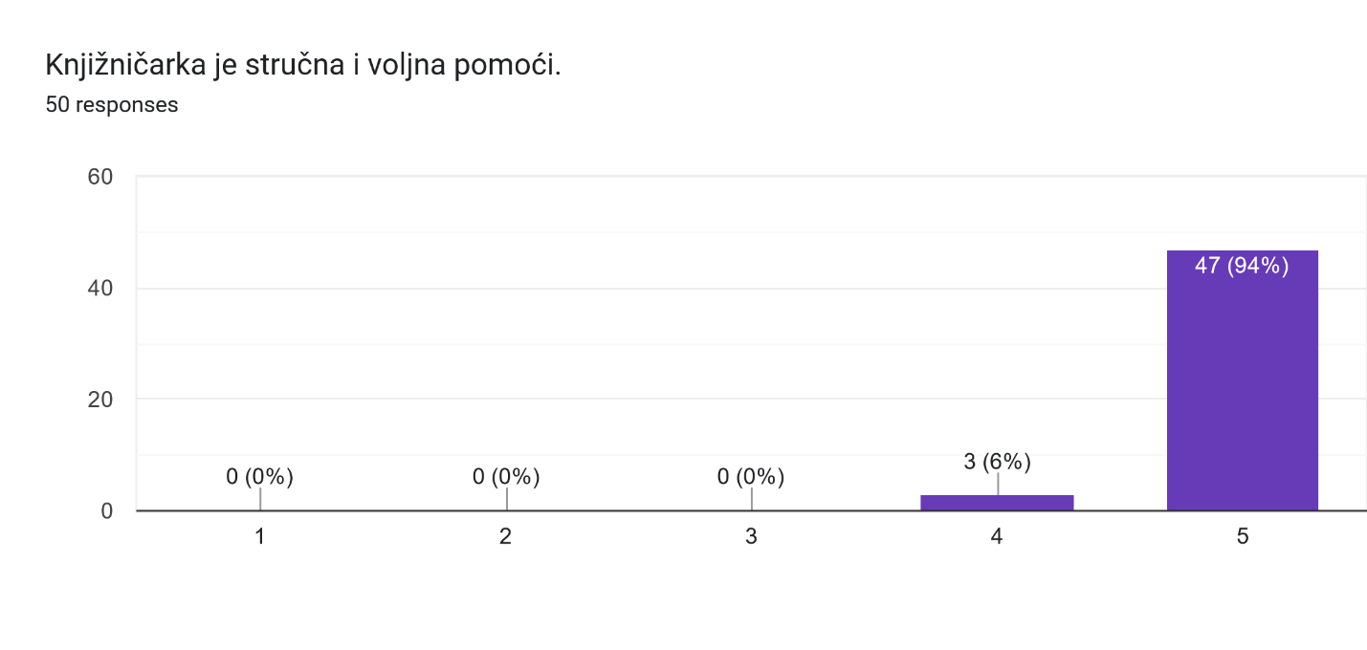
2.Knjižničarka je stručna i voljna pomoći.

Slide 5
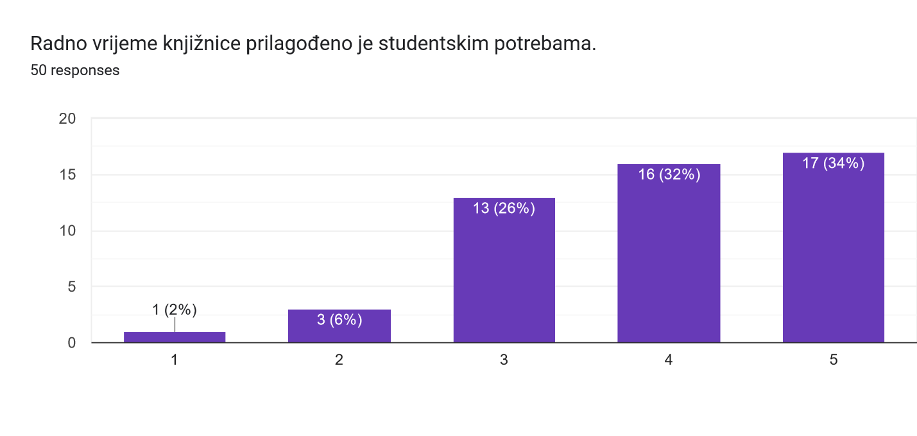
4. Radno vrijeme knjižnice prilagođeno je studentskim potrebama.

Slide 6
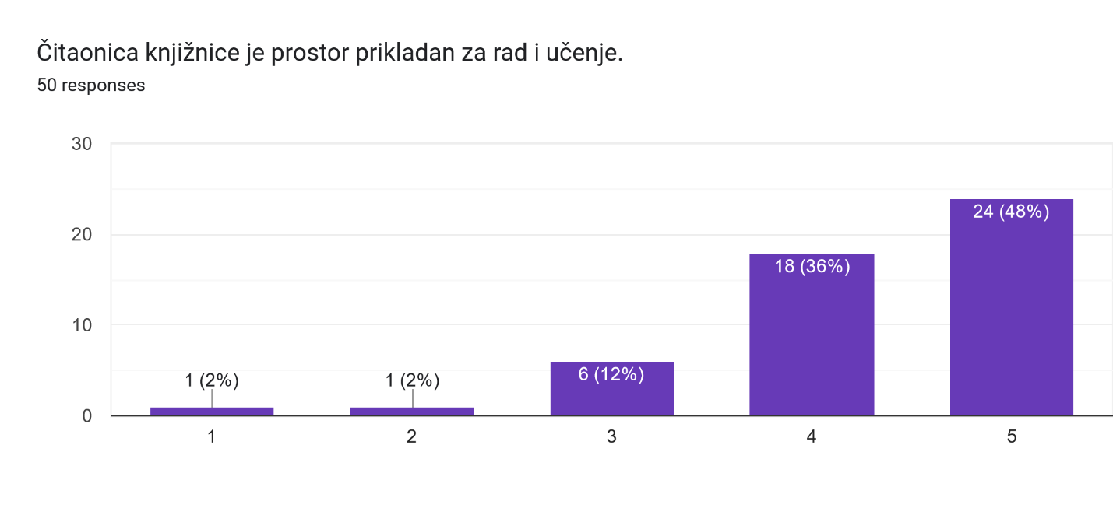
5. Čitaonica knjižnice je prostor prikladan za rad i učenje.

Slide 7
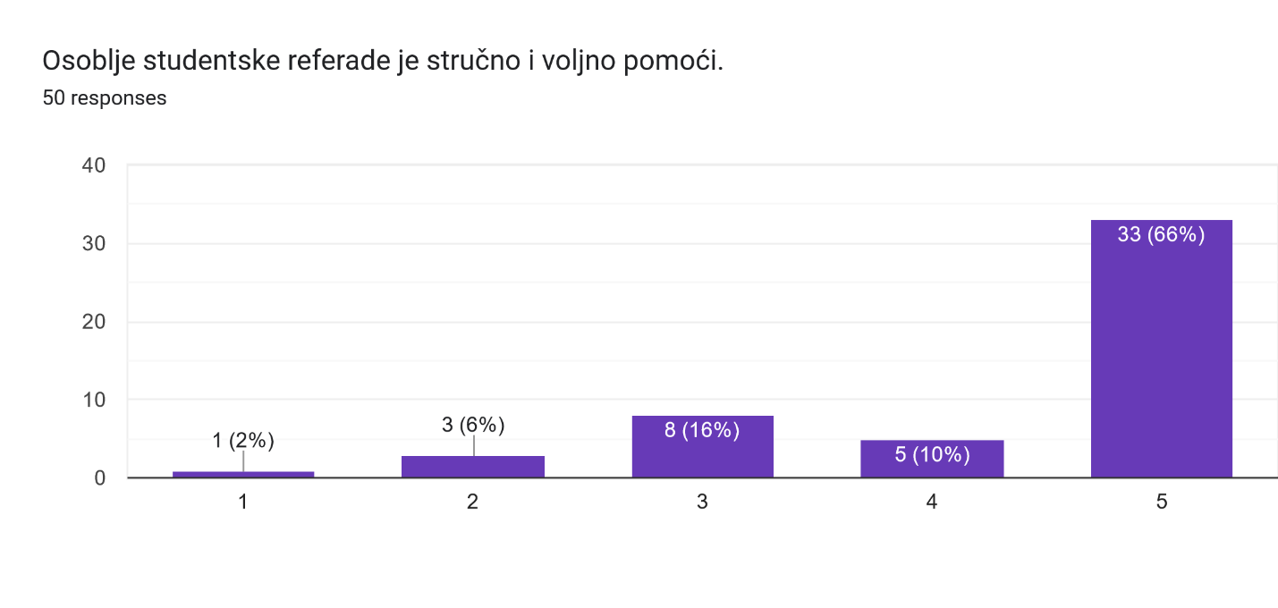
6. Osoblje studentske referade je stručno i voljno pomoći

Slide 8
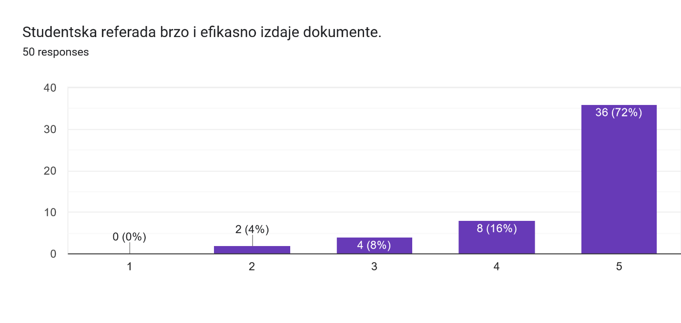
7. Studentska referada brzo i efikasno izdaje dokumente

Slide 9
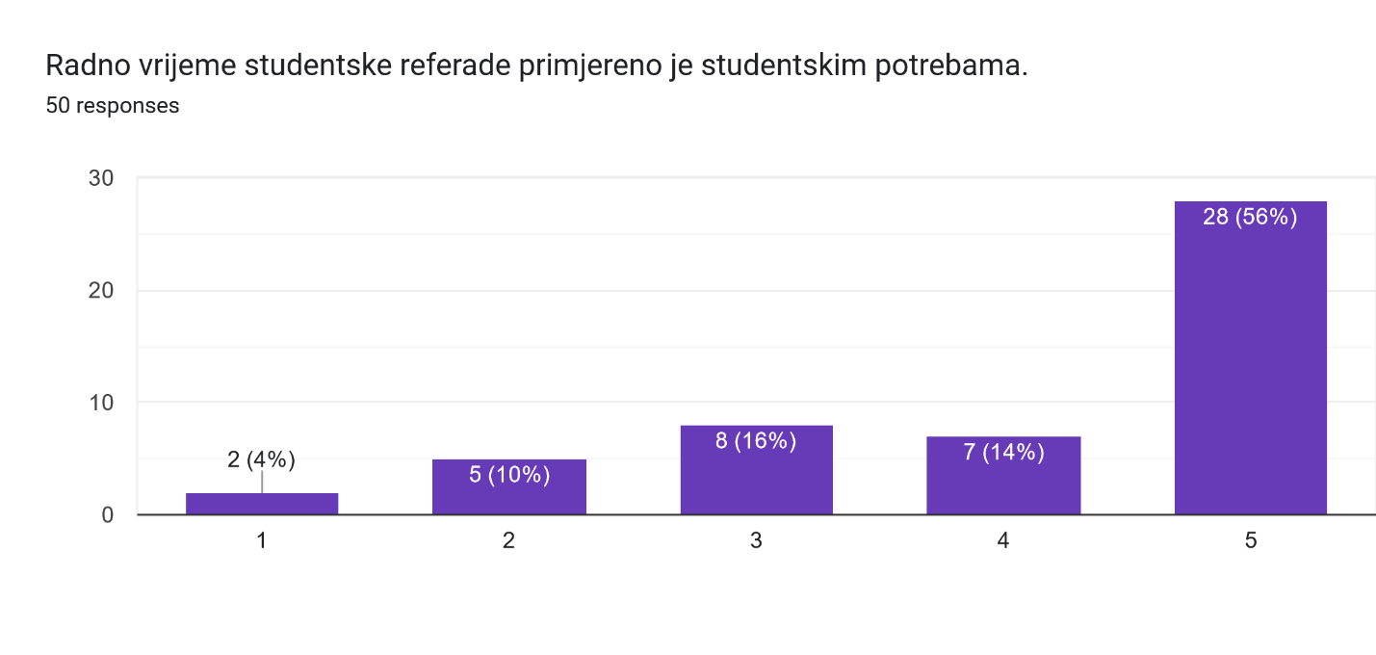
8. Radno vrijeme studentske referade primjereno je studentskim potrebama

Slide 10
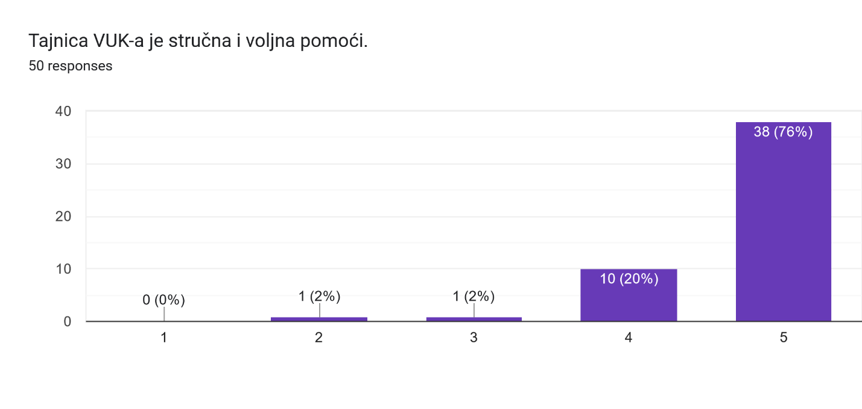
9. Tajnica VUK-a je stručna i voljna pomoći

Slide 11

10. Tajnica VUK-a brzo i efikasno izdaje dokumente

Slide 12
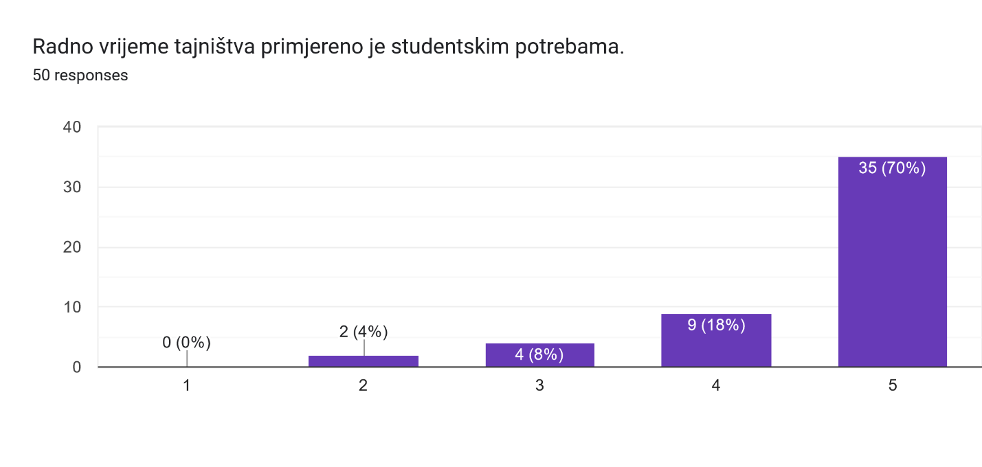
11. Radno vrijeme tajništva prilagođeno je studentskim potrebama

Slide 13
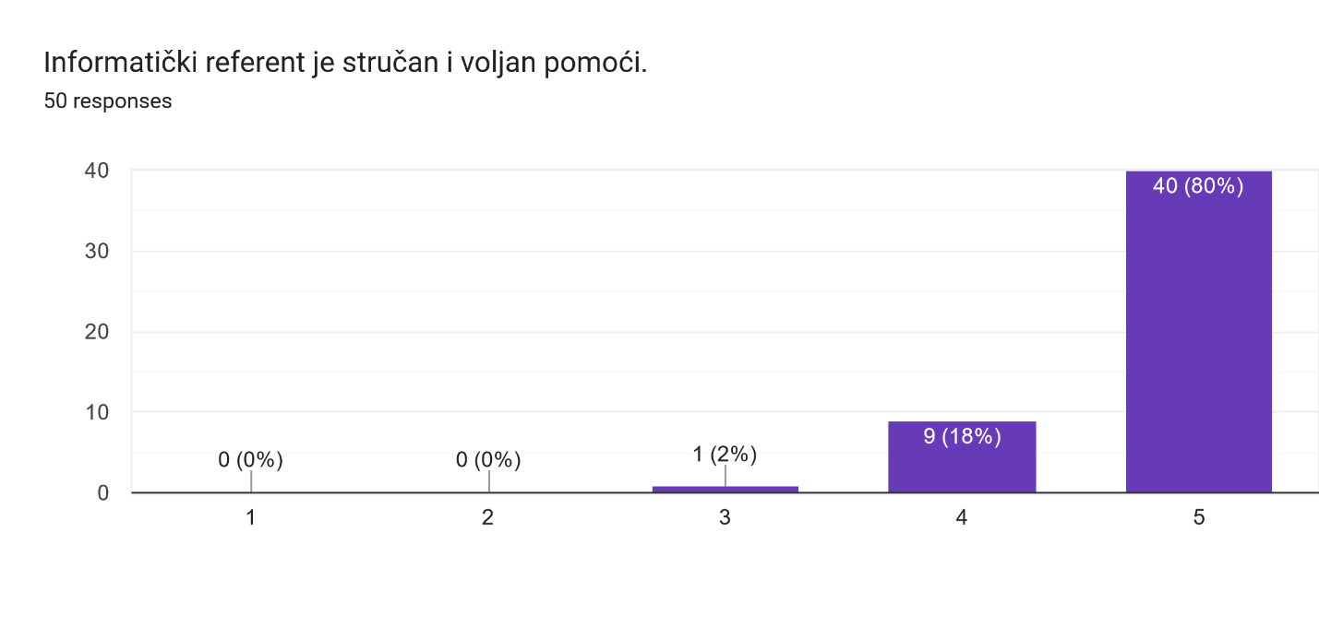
12. Informatički referent je stručan i voljan pomoći

Slide 14
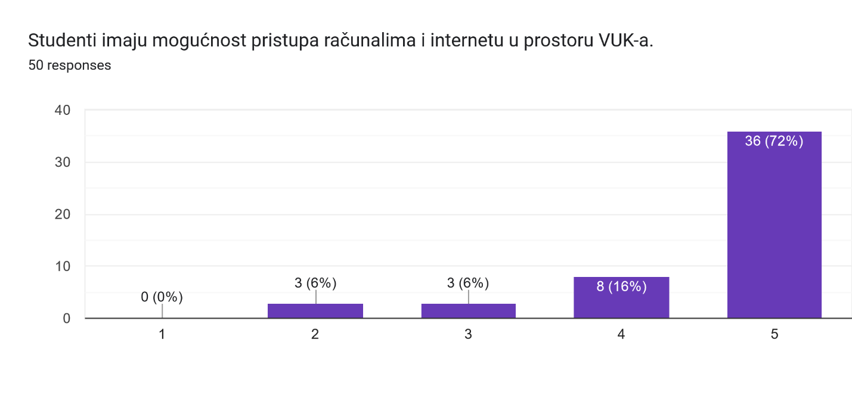
13. Studenti imaju mogućnost pristupa računalima i internetu u prostoru VUK-a

Slide 15
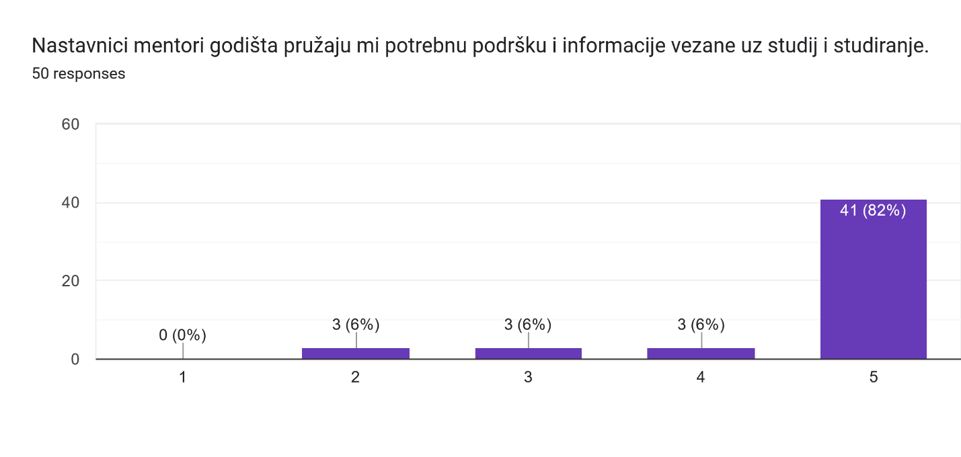
14. Nastavnici i mentori godišta pružaju mi potrebnu podršku i informacije vezane uz studij i studiranje

Slide 16
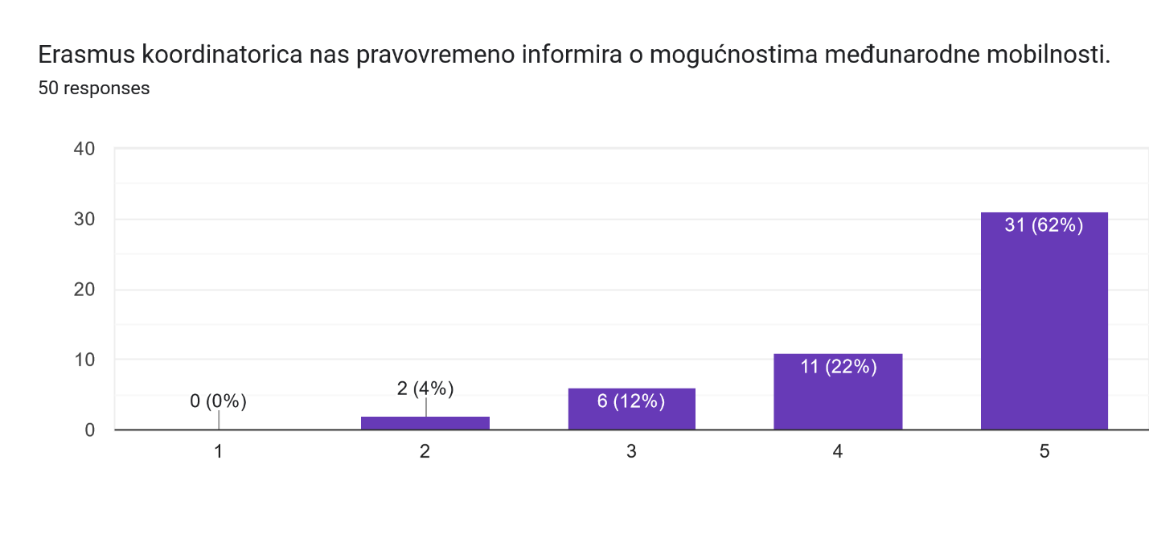
15. Erasmus koordinatorica nas pravovremeno informira o mogućnostima međunarodne mobilnosti

Slide 17
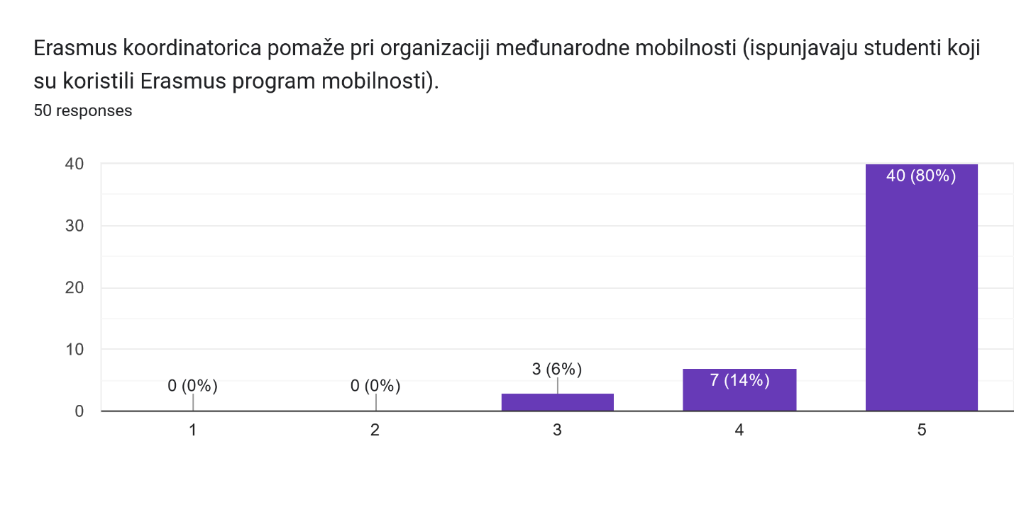
16. Erasmus koordinatorica pomaže pri organizaciji međunarodne mobilnosti

Slide 18
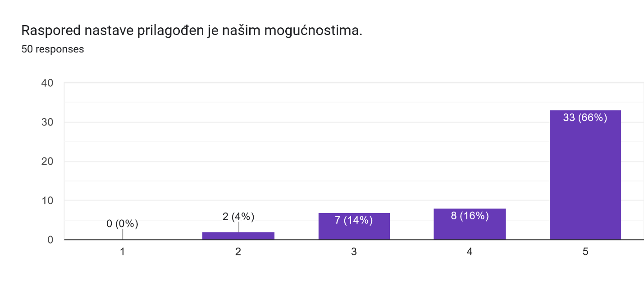
17. Raspored nastave prilagođen je našim mogućnostima

Slide 19
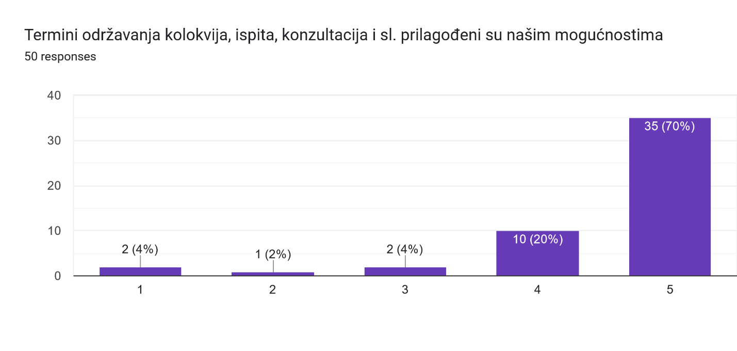
18. Termini održavanja kolokvija, ispita, konzultacija i sl. prilagođeni su našim mogućnostima

Slide 23
19.Koje aspekte podrške smatrate najkorisnijim ili najboljim i zašto? – redoviti studenti (1)
Najkorisnija podrška za mene je ona u stručnoj praksi za usmjerenje zootehnika. Profesori se jako trude pomoći kako bi što efikasnije odradili zadatak
Održavanje kolokvija i konzultacija, susretljivosti profesora, sve se možemo dogovoriti. Bilo kakav problem da postoji svi nastoje pomoći.
Dostuponost internetske mreže, zbog pomoći na predavanjima
Podršku Erasmus koordinatorice, puno papirologije, posla i nepoznanica je organizacija Erasmus putovanja bez pomoći koordinatorice
Termini održavanja kolokvija, ispita, konzultacija i sl. prilagođeni su našim mogućnostima
Referadu i knjižnicu zbog vrlo ljubaznog osoblja.
Podrška tajnice i prodekanice od velike pomoći je studentima
Najkorisniji mentori godišta, pružaju potrebnu pomoć i tu su za bilo koje pitanje.
Podrška od mentora godišta vezano oko studija, informira nas vezano za završni rad i obavljanje stručne prakse, pomaže nam oko prijava za stipendiju
Dostupnost osoblja i veliki izlazak u susret studentima. Smatram da je Veleučilište dobro organizirano i da se nudi kvalitetna podrška oko rješavanja bilo kakvih problema.
Podrška nastavnika, gotovo svi su jako pristupačni i uvijek na raspolaganju.

Slide 24
19. Koje aspekte podrške smatrate najkorisnijim ili najboljim i zašto? – redoviti studenti (2)
Odlična komunikacija i odnosi student/profesor, pristupačnost i stručnost i izvan predavaonica
Pozitivnost jer kad nam je najteže i najrađe bi odustali, profesori su protiv toga i pružaju nam podršku.
Sve aspekte vezano za boljitak studenta.
Pohvaljujem podršku prodekanice Jelen i profesorice Augustinović
Izlaženje u susret studentima i uvijek puni razumijevanja
Mogucnost otvorene komunikacije sa profesorima
Podrška profesora za prijave na stipendije i odlazak na erasmus mobilnosti.
Najkorisnijim aspektima podrške smatram rad knjižnice i studentske referade
Najbolja podrška u studiranju dolazi od prodekanice koja uvijek izlazi u susret svim studentima te je uvijek spremna pomoći neovisno o vrsti problema ili upitu
Podrška od knjižničarke i mentora godine. Od njih najviše trebam podršku i uvijek to odrade najbolje.

Slide 25
19. Koje aspekte podrške smatrate najkorisnijim ili najboljim i zašto? – izvanredni studenti (1)
Otvorenost profesora
Sve
Tajništvo i referadu
Dostupnost i podrška mentora, dijela profesora, prodekanice, dekanice i referade.
Ponajviše činjenicu da profesori izlaze u susret vanrednim studentima kada su u pitanju datumi i vrijeme održavanja kolovija i nekih konzultacija. Također, koliko čujem od drugih fakulteta gdje ne daju nikakve skripte i materijale studentima, kod nas to nije slučaj, tako da odlično! Isto tako ukoliko imamo pitanje ili problem koji želimo što prije riješiti, vrlo brzo dobimo odgovor na sve.
Uvijek pokusavaju izaci u susret
Razgovor sa profesorom jer daje najefikasnije rezultate
PODRŠKA MENTORA GODIŠTA TJ. PROF ZVJEZADANE AUGUSTINOVIĆ, VRLO PRISTUPAČNA I SA ODGOVOROM NA SVA PITANJA.
Knjižnica, mentori
Podrška profesora te drugih djelatnika na učilištu kroz cijelo studiranje. Kako u učenju tako i u pisanju seminara drugih stručnih radova.
Prilagođavanje studentima

Slide 26
19. Koje aspekte podrške smatrate najkorisnijim ili najboljim i zašto? – izvanredni studenti (2)
Sve
Dostupnost svih informacija
Nastavnici mentori, raspored nastave i studentska referada
Mentorstvo
Brzi odgovor profesora putem maila na sva pitanja.
Termine održavanja kolokvija, ispita, konzultacija i sl., dostupnost radnog osoblja Veleučilišta
Mentoriranje, pravovremene informacije i pomoć studentima, pogotovo izvanrednim.Fleksibilnost oko organizacije predavanja.
Komunikacija e- mailom
Konzultacije s profesorima, razgovor s nastavnikom mentorom godišta. Nikada se još nije dogodilo u ove dvije godine da nisam dobio odgovor na pisano pitanje, duže od 2 radna dana. Za svaku pohvalu!
Sa većinom profesora može se dogovoriti i imaju razumijevanja, posebno za izvanredne studente koji su zaposleni.
Prilagođenost izvanrednim studentima, zato što se sve može dogovoriti sa profesorima

Slide 27
20. Koje aspekte podrške smatrate nedovoljnim?
- redoviti studenti (1)
Osobno sam zadovoljan podrškama.
Studenti imaju mogućnost pristupa računalima i internetu u prostoru VUK-a.
Nisam imao iskustva s nedostatkom podrške
Evo do sada nisam znala za čitaonu u kojoj se može i učiti i ostati neko vrijeme, odlična ideja i mogućnost za nekoga tko nema gdje u miru otići i učiti.
Sve je uredu
administrativne službe
Ne znam.
Erasmus tj one odlaske samo na tjedan dana treba ranije javiti te sam sigurna da bi puno vise ljudi islo onda, nekolicina nas nije spremna za odlazak na duže
Nema ga
Manjak poticanja sportskih aktivnosti.
Nemogućnost slanja potvrda e mailom
Nedovoljno nas potiću na to da sami započnemo svoju proizvodnju (općenito nema previše pozitive i budućnosti u vezi poljoprivrede)
Studentska referada

Slide 28
20. Koje aspekte podrške smatrate nedovoljnim?
- izvanredni studenti
Sve mi je uredu
Niti jedan
Sve su dobre
Fleksibilnost pojedinih profesora vezano za vrijeme ispitnih rokova koje je u 13.15 sati i još uz to je potrebno nakon položenog ispita doći i drugi ili treći dan što većini izvandrenih studenata stvara problem jer nisu, ukoliko i dođu jedan dan na ispit, isti tjedan doći ponovno na Učilište.
Za sad nemam nikakvih zamjerki. No voljela bih napomenuti da bi voljela da i za vanredne studente postoji neka od opcija malo više prakse. Znam da se pretpostavlja da ju odrađujemo na poslu. No ipak da nebude sve u teoriji i par sati vježbi.
Nijedan
Nema
POJEDINIH PROFESORA
Nema
Ništa.

Slide 29
20.Koje aspekte podrške smatrate nedovoljnim?
- izvanredni studenti (2)
Nijedan
Radno vrijeme knjižnice
Nema ih
Nemam primjedbi.
Nemam primjedbi
Zasad niti jedan.
Ne znam
terenska nastava, rad u laboratoriju
Ne smatram
Zadovoljan sa svime

Slide 30
21. Prijedlozi za unaprjeđenje podrške studentima – redoviti studenti (1)
Omogućiti Erasmus studentima da se priključe na svim predavanjima s nama studentima. Omogućiti prijevod bilo to govorom ili isprintanim prezentacijama
Nemam prijedlog
Sve je uredu i ne treba nikakve promjene uvoditi
Bolja kvaliteta usluga i računala u prostorima fakulteta
Da nastave raditi dobar posao
Više razgovora sa studentima
Nemam prijedlog.
Nemam ideje, ali bi trebalo nešto poboljšati.
Dostupnost te raspoloživost osoblja te ponuda kvalitetnih alternativa i rješenja kako bi se lakše riješio problem.
Duži rad referade i tajništva.

Slide 31
21. Prijedlozi za unaprjeđenje podrške studentima – redoviti studenti (2)
Samo tako nastavite.
Raspodijeliti rokove ispita tijekom cijelog mjeseca kroz cijeli tjedan, a ne samo prva 2 tjedna u mjesecu ponedjeljkom i utorkom. Čast izuzecima.
Ne znam.
Otvorenost prema studentima
Da su profesori bolje otvoreniji prema studentima.
Bolji pristup internetu
Povećanje odmora za gablec
Bilo bi puno lakše da su profesori više otvoreniji prema studentima
Trebali bi biti vise pristupacni svi i pristojniji
Bolji pristup s više strpljenja i boljim pristupim prema studemtima

Slide 32
21. Prijedlozi za unaprjeđenje podrške studentima – izvanredni studenti
Nemam prijedloga
Javljanje na telefon
Ja sam zadovoljan sa svime
Fleksibilnost ispitnih rokova
Ne znam
Ne znam..
Sve je u redu.
Nema
nemam
Duži rad studentske referade
Prilagoditi radno vrijeme knjižnice i izvanrednim studentima koji predavanja imaju petkom poslijepodne i subotom
Rad referade u drugačijem terminu barem jedan dan u tjednu radi izvanrednih studenata
Za sada sam zadovoljan cjelokupnom podrškom.
Nemam prijedloga
Smatram da kao Učilište vrlo profesionalno i obavljate svoje dužnosti i nemam konkretnih prijedloga oko podrške.
Ne znam
Što više stručne literature, poveznice proslijediti na elektronsku poštu.
smatram da studenti imaju odličnu podršku kada se obrate profesorima sa problemom ili poteškočama.
Zadovoljan sa svime

Slide 33
Zaključak
Većina studenata, redovitih i izvanrednih, zadovoljna je podrškom i radom stručnih službi
Sve tvrdnje ocjenjene su ocjenama višim od 4 osim:
  Radno vrijeme knjižnice prilagođeno je studentskim potrebama (3,9, svi studenti i 3,74, izvanredni studenti)
  Radno vrijeme studentske referade primjereno je studentskim potrebama (3,81, redoviti studenti)
Većina studenata i u otvorenim pitanjima izražava visoko zadovoljstvo podrškom
Prijedlozi za poboljšanje uglavnom se odnose na primjerenije vrijeme rada knjižnice i referade, naročito za izvanredne studente

